Slide 1

Сайт DPFTL_company
Семёнов Павел
АПРЕЛЬ 2021

Slide 2
ИДЕЯ
Создание сайта для DPFYL_Company я возможностями публикования проектов и игр разработанных командой разработчиков компании

Slide 3
ТРЕБУЕТСЯ РЕАЛИЗОВАТЬ

Slide 4
1. Создание сайта с помощью фреймворка flask
11. Возможность добавлять новости с записью их в БД
111. Создание страниц с проектами и играми
1V. Создание форума
V. Публикация сайта на хостинг

Slide 5
РЕАЛИЗАЦИЯ

Slide 6
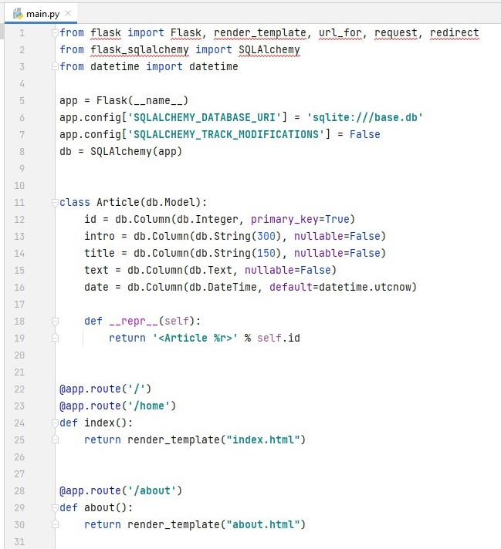
ЭТАПЫ
1) Создаем шаблон страниц
2) Делаем запись и вывод новостей с БД
3) Создание страниц с проектами и играми
4) Добавление форума с помощью Telegram

Slide 7
СТРУКТУРА ПРОЕКТА

Slide 8
Библиотеки
В боте есть 3 библиотеки:
1) 2)flask_sqlalchemy 3)datetime
flask_sqlalchemy - библиотека для работы с БД
Flask - Фреймворк для создания веб-приложений на языке программирования Python
datetime - библиотека для работы с временем

Slide 9
Работоспособность сайта 24/7
код сайта располагается на хостинге pythonanywhere, благодаря чему он работает все время !

Slide 10
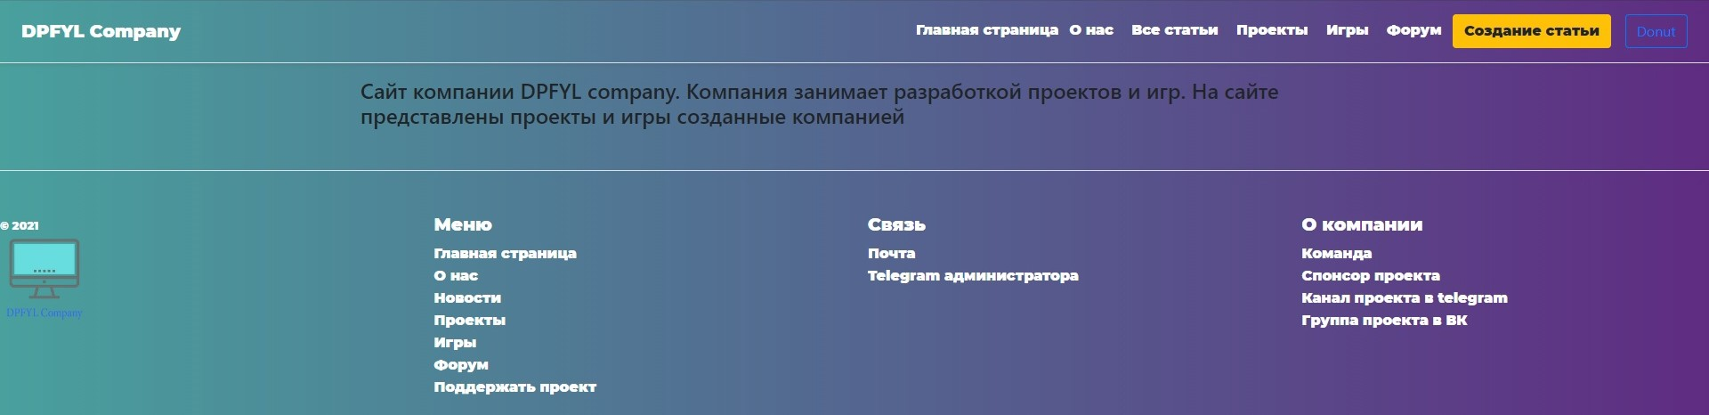
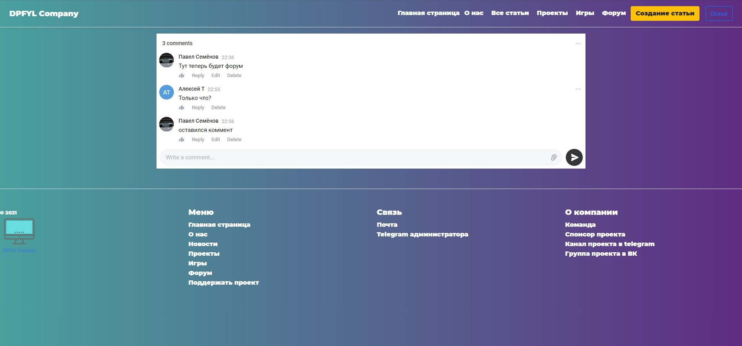
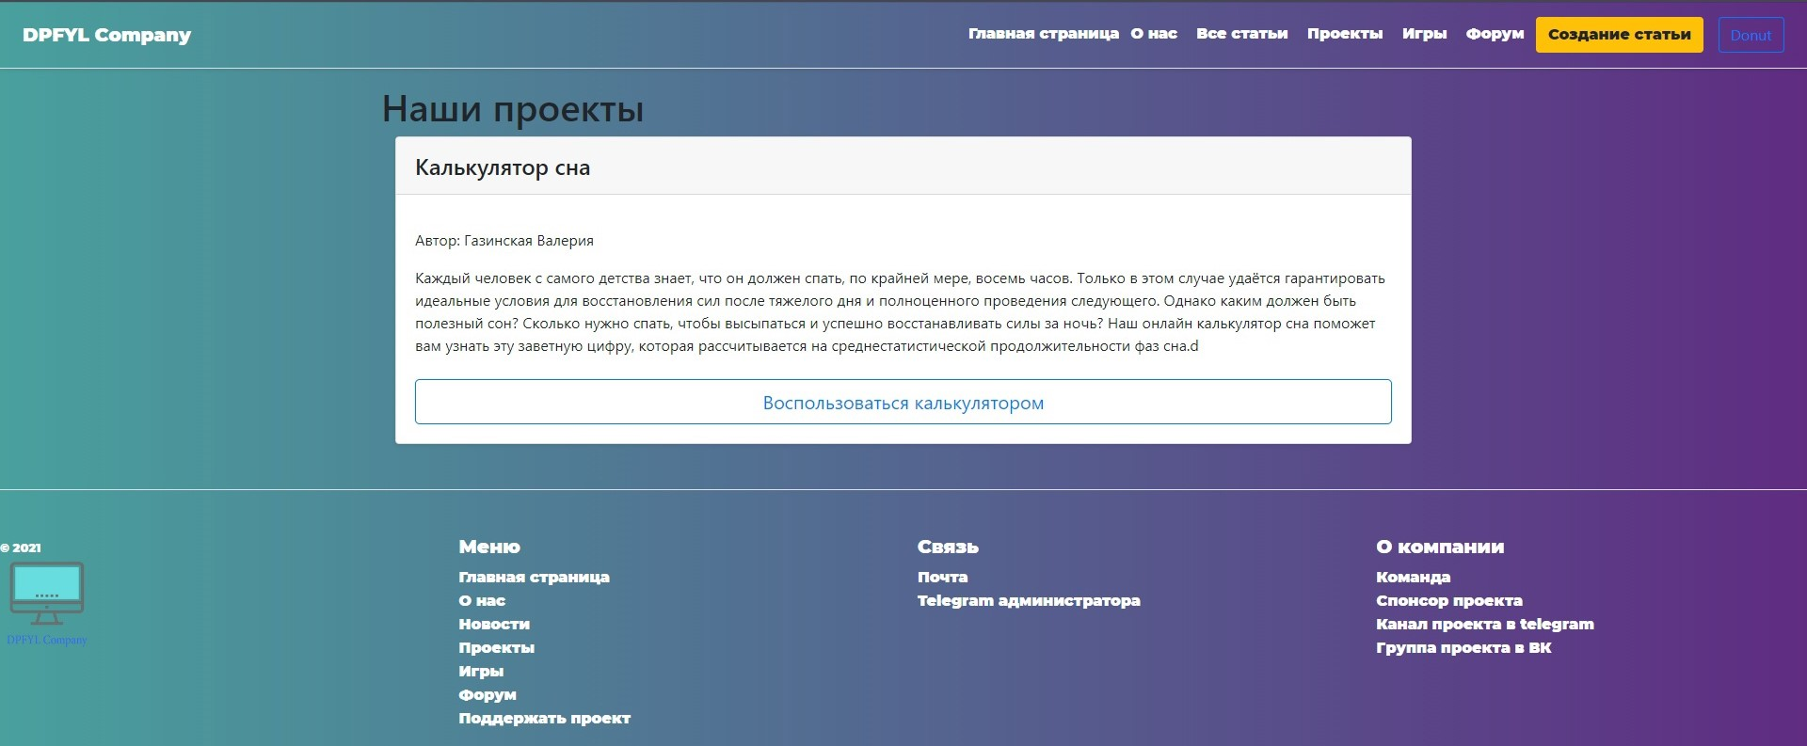
ВИД сайта

Slide 11
На этом все

